Slide 1
Strategijske sposobnosti/kapaciteti organizacije
EFBL, 11/017
Prof. J. Ateljevic

Slide 2
Očekivani rezulatati predavanja(1)
Sposobnost identifikovanja elemente stratgijskih sposbnosti org.: resursi, kempetentnost, ključne kompetenosti, i dinamične sposobnosti.
Mogućnost prepoznavanja vaznosti troškova i njihove efikasnosti kao važnog str. sposobnosti.
Sposobnost analize str. sposobnosti org. koji će omogućiti održivost u pogledu konkurentskih prednosti na bazi vrijednosti org. i njenih specifičnosti, nemogućnost imitacije i substitucije njenih proizvoda u usluga.

Slide 3
Očekivani rezulatati predavanja(2)
Sposobnost utvrđivanja dijagnoze str. sposobnosti org. koristeći metode; analiza lanca vrijednosti, mape aktivnosti, benchmarkinga, i SWOT matrice.
Menadžerski pristup u razvijanju str. sposobnosti org.

Slide 4
Sta je str. Sposobnost-SS?
SS se odnosi na resurse i kompetentnost org.u svrhu njenog opstanka i prosperiteta.
(strategijski ‘fit’ - Strategija je iznalaženje mogućnosti koje se nude u dinamičnom poslovnom okruženju )

Slide 5
Sposobnosti Organizacije
Sposobnost preduzeća da upravlja ljudima
da stekne konkurentsku prednost
Da se fokusira na unutrašnje procese i sisteme za zadovoljavanje potreba kupaca
Kreira specifične kompetencije
osigurava da vještine i napori za zaposlene su usmereni ka ostvarivanju organizacionih ciljeva i strategija

Slide 6
Tradicionalni izvori konkurentske prednosti
Ekonomsko / finansijska sposobnost: u stanju da proizvede dobra ili usluge po nižoj cijeni od konkurenata
Strateški / Marketing Sposobnost : tipično za "Dodavanje vrijednosti " ili " proizvod - portfolio mix . “
Tehnološka sposobnost : proizvodi ili usluge su inovativni, visokog kvaliteta , ‘state of art’
Notes:
:

Slide 7
kriterijuma za konkurentske prednosti
Strateško planiranje i alokacija resursa .
Organizacione sposobnosti - postizanje ciljeva kroz posvećenost i kompetentnost zaposlenih.
Dodavanje perceptivne vrijenosti proizvodu/usluzi
Jedinstvenost koja se ne može lako imitirati od strane konkurencije

Slide 8
Percepcija kupca: 3 aspeta
Osjetljivost - sposobnost da razumije potrebe kupca
Odnosi sa kupcima, klijentima
Kvalitet – dizajn proizvoda /usluga , razvoj i isporuku usluga koja zadovoljava ili prevazilazi očekivanja kupaca

Slide 9
Sposobnost organizacija:
4 ključna elementa
način razmišljanja (mindset)
Upravljačka prakasa
kapacitet za promjene kroz razumevanje i upravljanje sistemima organizacije
Liderstvo na svim nivoima u organizaciji
Examples
  https://www.youtube.com/watch?v=PbERSowVu3M

Slide 10
Resursi?
Opipljivi resursi ukljčujući mašine,radnu snagu i finans. kapital.
Neopipljivi resursi se odnose na informaciju, reputacija, znanje...

Slide 11
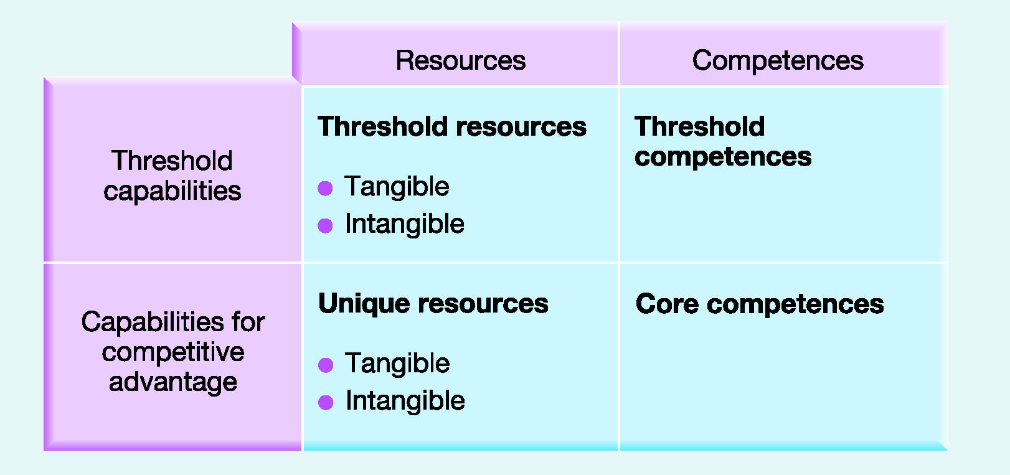
Exhibit 3.1 Strategic Capabilities and Competitive Advantage

Slide 12
Terminologija Str. Sposobnostu
neophodni (threshold) resursi
neophodne (threshold) kompetentnost
Jedinstveni resursi
Glavni resursi

Slide 13
4 generalne kategorije resursa
Fizički resursi
Financijski
resursi
Ljudski
resursi
Intelektualni
kapital

Slide 14
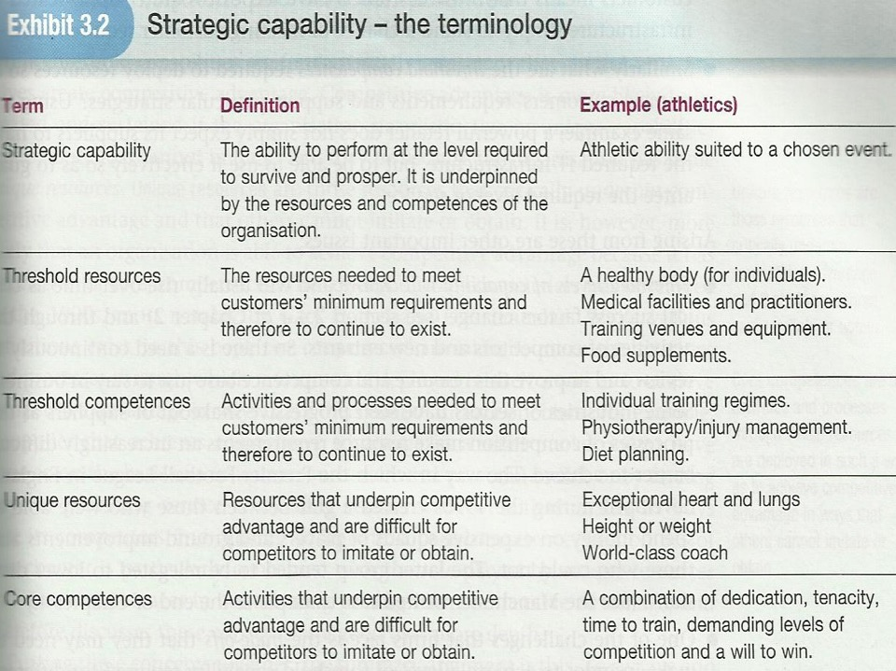

Slide 15
Kompetencije kao uslov za sticanje SS
Kompetencije su aktivnosti i procesi kroz koje organizacija efektivno raspoređuje svoje resurse.
U razumijevanju strateške sposobnosti, naglasak je, ne samo na postojanje resursa nego i na to kako se isti koriste.

Slide 16
Neke od kompetencija
liderstvo, sposobnost donošenje odluka
timski rad
komunikativnost
analitičke vještine /sposobnosti
sposobnost konceputalizacije
organizovanost i sposobnost realizacije plana /strategije
fleksibilnost, upornost
fokusiranos, usmjerenost prema uspjehu
Notes:
Istraživanjem koje su proveli Brannick, Levine i Morgeson (2007) utvrdili su postojanje velikih osam kompetencija: (1) vođenje i donošenje odluka (biti spreman odlučivati o budućim aktivnostima i znati reći podređenima šta trebaju napraviti), (2) pružanje podrške i saradnja (biti timski igrač i surađivati s drugim ljudima), (3) komunikativnost i prezentacione vještine (posjedovati samopouzdanje, sposobnost uvjeravanja drugih i vještine jasnog i zanimljivog izlaganja), (4) sposobnost analiziranja i interpretacije (poznavati tehnike obrade podataka i biti sposoban provoditi efikasne analize problema), (5) sposobnost kreiranja i konceputalizacije (biti u mogućnosti vidjeti širu sliku, pravovremeno reagovati i efikasno upravljati promjenama), (6) organizovanost i sposobnost realizacije (planirati posao kako bi se ostvarili postavljeni ciljevi i osiguralo zadovoljstvo kupaca), (7) prilagodljivost i upornost (biti uporan i znati se nositi s pritiskom) i (8) usmjerenost prema uspjehu (biti fokusiran na rezultate i dobro poznavati finansije).

Slide 17
Neke od kompetencije
liderstvo, sposobnost donošenje odluka
timski rad
komunikativnost
analitičke vještine /sposobnosti
sposobnost konceputalizacije
organizovanost i sposobnost realizacije plana /strategije
fleksibilnost, upornost
fokusiranos, usmjerenost prema uspjehu

Slide 18
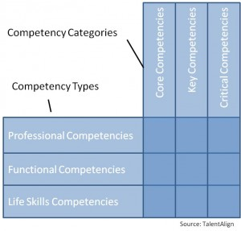
Tipovi kompetencija
Notes:
Types of Competencies
Competencies effectively fall in three groups:
Behavioural (or Life Skills) Competencies Life skills are problem solving behaviours used appropriately and responsibly in the management of personal affairs. They are a set of human skills acquired via teaching or direct experience that are used to handle problems and questions commonly encountered in daily human life. Examples are: Communication, Analytical Ability, Problem Solving, Initiative, etc.
Functional (or Technical) Competencies Functional Competencies relate to functions, processes, and roles within the organisation and include the knowledge of, and skill in the exercise of, practices required for successful accomplishment of a specific job or task. Examples are: Application Systems Development, Networking and Communication, Database Analysis and Design, etc.
Professional Competencies Professional competencies are competencies that allow for success in an organisational context. They are the accelerators of performance or – if lacking in sufficient strength and quality – are the reason people fail to excel in jobs. Examples are: Business Environment, Industry and Professional Standards, Negotiation, People Management, etc.
Levels of Criticality
In any organisation there are some Competencies that are more important than others, based on different criteria:
Core Competencies – Core competencies are those competencies that any successful employee will need to rise through the organisation. These Competencies would generally relate in some way to the business of the organisation. Core competencies are the combination of pooled knowledge and technical capacities that allow a business to be competitive in the marketplace
Key Competencies – Key competencies contribute to valued outcomes of the organisation, defining the abilities of individuals to meet strategic demands, and are important not just for specialists but for all individuals. Key Competencies for Jobs Key competencies are things you are competent at that are key to the job you are applying for such as particular skills you may have or what skills you have that you think would be advantagious to the potential employer.
Critical Competencies – Critical competencies are competencies without which the organisation will be unable to achieve it’s goals and strategy.
- See more at: http://www.talentalign.com/skills-vs-competencies-whats-the-difference/#sthash.hixE0xFn.dpuf

Slide 19
Izvori strateških sposobnosti
Efikasnost troškova - ključni izvor SS
  Često neophodna strateška sposobnost (osjetljivost kupaca na cijenu, rivalstvo na tržištu)

Slide 20
Kako smanjiti troškove?
Veličina - ekonomija obima
Veća efektivnost i efikasnost
Kontrola režijskih troškova
Upravljačka superirornost
Niski troškovi proizvodnje
Niski troškovi rada
Dizajn za nisku cijenu proizvodnje
Korištenje navih tehnologija kako bi smanjili troškove i povećati produktivnost
Preseljenje na jevtiniju lokaciju
Povoljna pristup nižim troškovima izvora nabavke
Smanjenje otpada

Slide 21
Efikasnots troškova - izvori efikasnosti
Ekonomija
obima
iskustvo
Efikasnost
troškova
Troškovi
nabavke
Dizajn
proizvoda
http://www.youtube.com/watch?v=fIgZ0xXiQW4

Slide 22
Koristi od liderstva u troškovima
Veća zarada – iznad prosjeka
Lakše uključenje i rat cijena
Eliminicaja konkurencije
Povećanje tržišnog učešća
Podizanje barijera za ulaz novih firmi
Zaštita od substituta
Ulaz na nova tržašta

Slide 23
Krivulja iskustva
Kompetentnost se stiče vremnom na osnovu iskustva što ima za rezulatat veće efikasnosti troškova
  Rast ne mora biti jedna opcija
  Troškovi po jedinici bi se trebali smanjivati iz godine u godinu
  (first mover) biti prvi je prednost
  Prednost se vremenom lako gubi ako nemamo veliko učešće na tržitu
  ‘Autsorsing’; postiže se smanjenje troškova

Slide 24
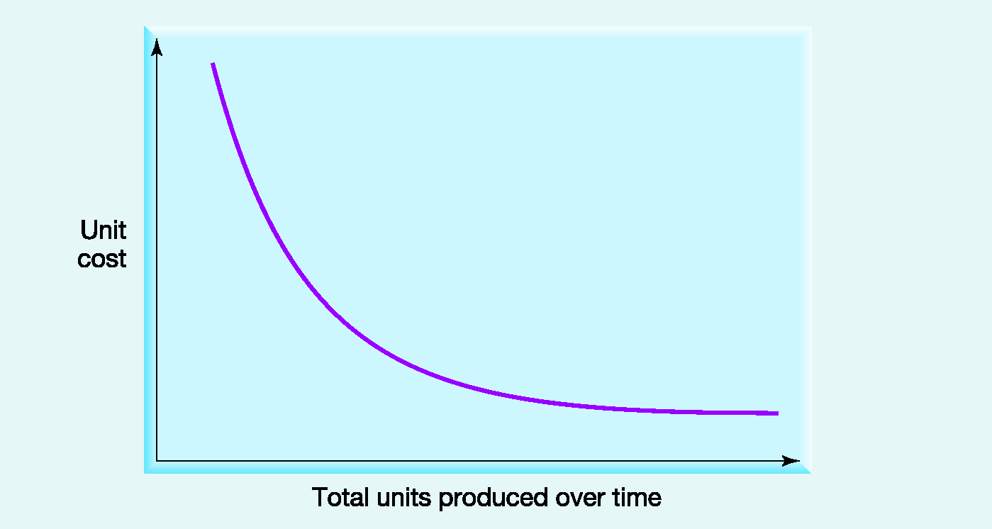
Exhibit 3.4 The Experience Curve

Slide 25
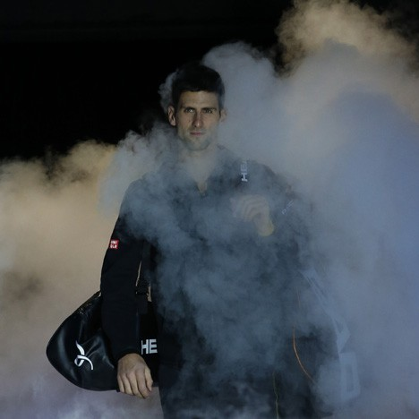
Iskustvo

Slide 26
Centralne kompetentnosti kreiraju kunkorentske prednosti kada...
Se odnose na aktivnosti koje podupiru vrijednosti funkcija proizvoda (kako su viđene od strane potrošača, in ključnih int. grupa)
dovode do nivoa performansi koje su znatno bolji od konkurencije
ih je teško imitirati (kopirati)
Notes:
Use eBay video, begin at 4:54 through 5:31 (section on eBay's effect on small antique shops)

Slide 27
Kriteriji za nesposobnost imitacije
Kompleksnost
Interni i vanjski
netvork
Tradicija,
kultura poslovanja
robusnost
str. sposobnosti
Dvosmislenost
(specificnost,
netvorking)

Slide 28
Šta su dinamične sposobnosti?
…sposobnosti org. da prilagođava svoje sposobnosti u skaldu sa promjenama u poslovnom okruženju.
Flexibilnst
Inovativnost
Notes:
Use clip from eBay video, begin at 5:32 and go to 6:13 (section on eBay and car market)

Slide 29
Znanje org.?
je sveukupno iskustvo akumulirano kroz iskustvo, rutinu i aktivnosti u konstantnoj i dinamičnoj razmjeni u cijelom sistemu organizacije.
Tacit (‘sakriveno’ znanje)
Explicitno (explicitno znanje)

Slide 30
Knowledge (K)?
K is regarded as the common welfare that can be shared by all human beings without loosing its value
education, expenditure for R&D and ICT infrastructure are seen as the crucial variables
K is the most important factor of production in ‘new economy’ since the 90s – technological dev. & other innovation activities (see e.g. Trott, P. 2002)
two types of K: K about attributes leading to information problems and K about technology (i.e. know-how)
Explicate and Tacit K
Knowledge management (KM)

Slide 31
Znanje i upravljanje znanjem
obuhvata određene strategije i prakse koje se koriste u organizaciji za identifikaciju, izradu, predstavljanje, distribuciju i omogućavanje i usvajanje saznanja i iskustava. Takve spoznaje i iskustva obuhvaćaju znanja, bilo utjelovljena u pojedince ili ugrađen u organizaciju kao i u procesu ili praksi.
  Znanje nije isto što i informacija

Slide 32
Knowledge building
Competition is based upon K (new product development, application of new methods)
R&D is the key to success
R&D has become intensified (private and public sector)
Traditional role of university as source of knowledge
It has been more frequently redefined (to the role of which is having an indirect influence upon the development of industrial innovations and entrepreneurship.
How to transfer/commercialise of knowledge
Strong collaboration between university, industry and state (Triple helix model)

Slide 33
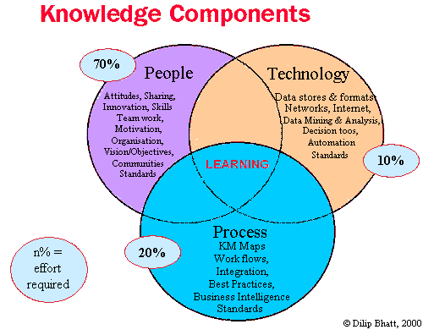
Notes:
Most likely any strategic implementation will impact ALL the elements to some degree. Therefore careful consideration must be made to all implication of any strategic implementation. A holistic approach is needed in strategy setting. This is an area where many companies fail, whereby KM is seen as a technical implementation. A typical example would be a strategic requirement to share knowledge. A company would implement, say an Intranet, and wait for the benefits to kick in. Sadly, the company will gain little from its investment. The Intranet is a powerful infrastructure element BUT it needs to be established with People and Process implications not just Technology and must be tied with a desired business objective.
A key element of a KM concept is a requirement to address People, Process and Technology issues in tandem and not focus on any one element.

Slide 34
Decembar

Slide 35
Dijagnoza str. sposobnosti
Lanac vrijednosti/
Netvork vrijednosti
Mapa aktivnosti
Benchmarking
SWOT analiza

Slide 36
Lanac Vrijednosti (LV)
Skup aktivnosti unutar i izavan organizacije koje rezultiraju razvoju (kreiranju) proizvoda ili usluge. (Sve activnosti u ‘kući’ od dizajna do prodaje)
Koristi se za utvrdjivanje dijagnoze konkurentske prednosti firme
LV se razlikuje od firme do firme

Slide 37
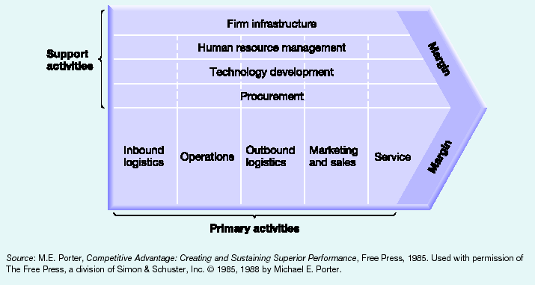
Exhibit 3.6 The Value Chain

Slide 38
Slika pokazuje na šta se menageri trebaju fokusirati u pogledu strategije kao i analiza troškova u LV
Notes:
Pokazuje na sta se menageri trebaju fokusirati u pogledu strategije

Slide 39
Konceptualno razumijevanje LV -1
Vrijednost i njegovo mjerenje (mjeri se sa ukupnim prihodom)
Vrijednost umjesto troskova se obicno koristi za analizu konkurenteke pozicije firme
LV = ukupna vrijednost (aktivnosi vrijednosti i profit)
Vrijednosti aktivnosti firme (fizicke, tehnoloske) specificne za svaku firmu – elementi izgradnje biznis modela
Profit se moze mjeriti na vise nacina – nabavljaci i kanali vrijednosti mogu biti dio profita (dijelovi su dio ukupnih troskova koje snose kupci).

Slide 40
Konceptualno razumijevanje LV -2
Nabavljači i kanali LV je takođe ukljiučen u profit (trošak snose potrošači)
2 generalne kategorije LV
Osnovne – 5 generalnih kategorija
Pomoćne – specificno za jenu primarnu aktivnost ili za vise njih
Analiza LV umjesto dodatne vrijednosti (DV) je bolji način utvrđivanja KP (DV analiza ignoriše veze izmedju firme I nabavljača sto može smanjiti troškove ili pomoci diferencijaciji )

Slide 41
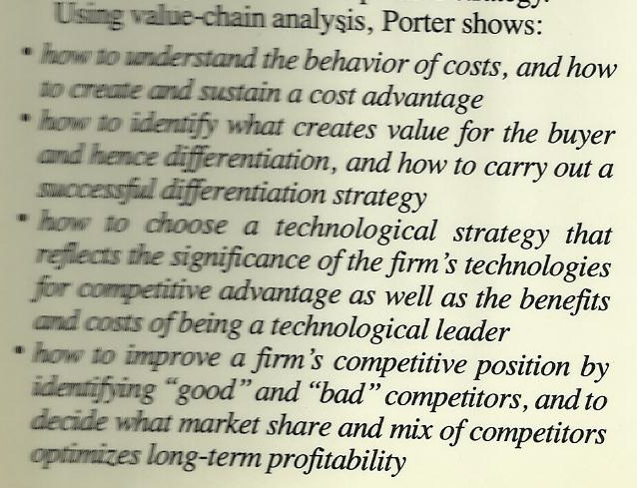
LV i kljucni aspecti KP

Slide 42
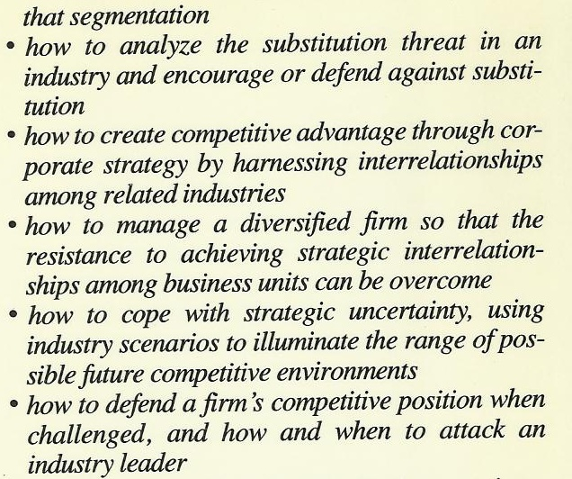
…nastavak sa predhodnog sl.

Slide 43
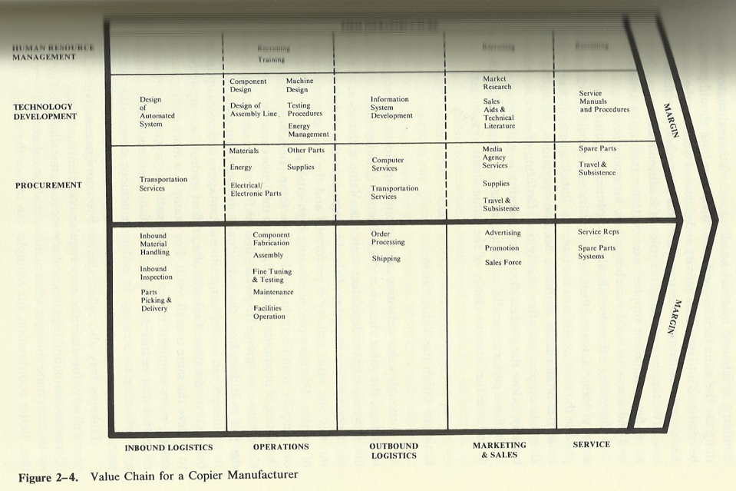
Primjer LV fabrike kop. masina

Slide 44
Struktura org. i Lanac Vrijednosti
Notes:
Pored dijagnoze LV se moze koristiti I u dizajnoranju styrukture org. logika biznis modela, separaracija aktivnosti u teorije se zove DIFERENCIJACIAJ kada se stave skupa to je integracia – balansiranjem se dolazi do benefita firme
LV sluzi sistematski nacin podjele org na diskretne aktivnosti te atko se koriste za utvrdjivanje mogucnosti grupisanja aktivnosti
Isprekidane linije pokazuju da Nabavka –procurement- R&D, HRM mogu biti u asociaciji sa pojedinim osnovnim aktivnostima ili dio cijelog LV (njegova potpora)
Infrastruktura firm nije u asociajiji ni sa jednom pojedinacnom aktivnosti nego sa cijelom LV.

Slide 45
Primjer: Pret a Manger Lanac Vrijednosti

Slide 46
Netvork vrijednosti?
je skup linkova i odnosa unutar org neophodnih za razvoj proizvoda i usluge.

Slide 47
Razumijevanje str. sposobnosti u vezi sa netvorkom vrijednosti
Koje su aktivnosti od centralne važnosti za str. sposobnosti jedne org.?
Gdje su glavni izvori profita?
Koje aktivnosti org. je moguće/bolje outsourced (izvan organizacije)?
Ko bi mogli da budu najbolji partneri u dijelu netvorka vrijednosti?

Slide 48
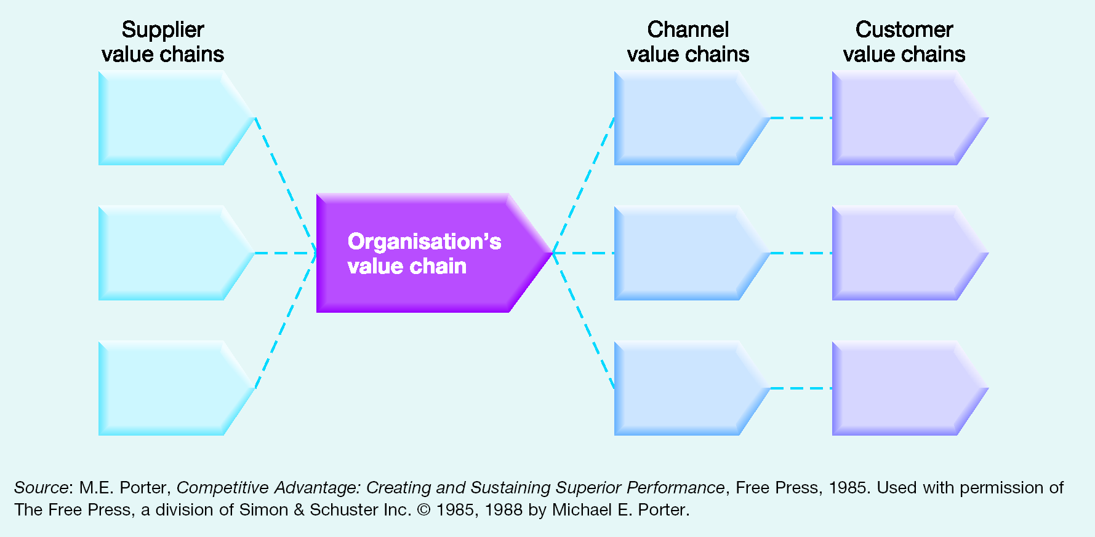
Exhibit 3.7 The Value Network
Notes:
In business and commerce, value networks are an example of an economic ecosystem. Each member relies on the others to foster growth and increase value. Value network members can consist of external members such as customers or internal members such as research and development teams. Weakness in one node can affect the entire network. For example if a development team is weak, the production team has a harder time creating the product which, in turn, can leave a buyer waiting for their shipment.
How can customer value be defined so that all these special cases are considered to deliver customer value. The definition should be so clear that one can make a calculation of customer value where the output will be money.

Slide 49
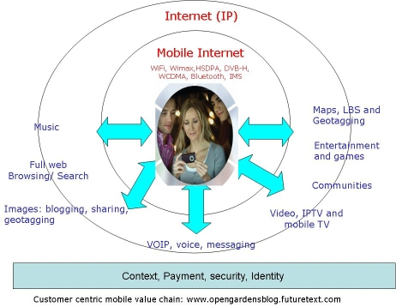

Slide 50
Value propositions
Value propositions (what does the customer value?)
  Product / services features, not same as benefits!
Delivering of value propositions (e.g. Amazon :
  Excellent search facilities
  Large range of books
  Accessibility
  Fast delivery
  Ongoing development of search techniques and technologies
Notes:
Benefits are intangible such as convenience, better health, speed, reliability…

Slide 51
Business concept -compelling story- important questions
Why should anyone be interested in this concept?
What problems does it solve
  If the problem has to be explained then a real need has not been identified
Simple statements would help – I get that. That make sense. Why don’t I think of it. See the example, American Express

Slide 52
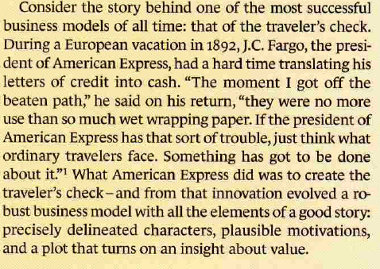
American Express
Magretta, J. 2002:86, HBR, May.

Slide 53
American Express: The key value propositions
American Express makes it easier, safer and more rewarding for consumers and businesses to purchase the things they need…
Notes:
Living up to our values is our first priority. These three operating principles also guide our daily actions:
Offer superior value propositions to all of our customers
We aim to provide products, services, benefits and rewards that deliver more value than any competitor.
Operate with
best-in-class economics
We focus on managing our business as efficiently as possible to continually improve the quality of our service and invest in growth.
Support the American Express brand
American Express has one of the world’s most trusted brands. We strive to always provide the world-class service and personal recognition that our customers expect from us.

Slide 54
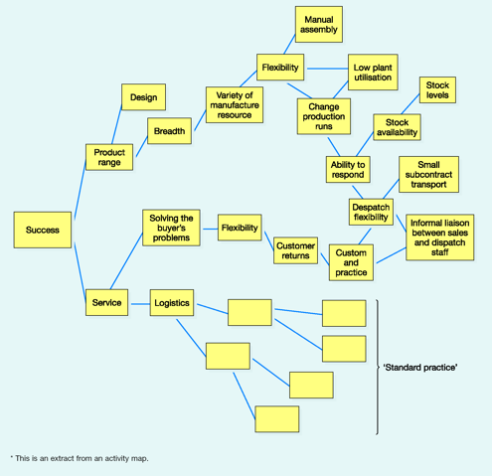
Exhibit 3.8 An Activity System Map
(to identify critical success factor!!!)
Notes:
A set of connections between organizations and/or individuals interacting with each other to benefit the entire group. A value network allows members to buy and sell products as well as share information. These networks can be visualized with a simple mapping tool showing nodes (members) and connectors (relationships).
Breadth

Slide 55
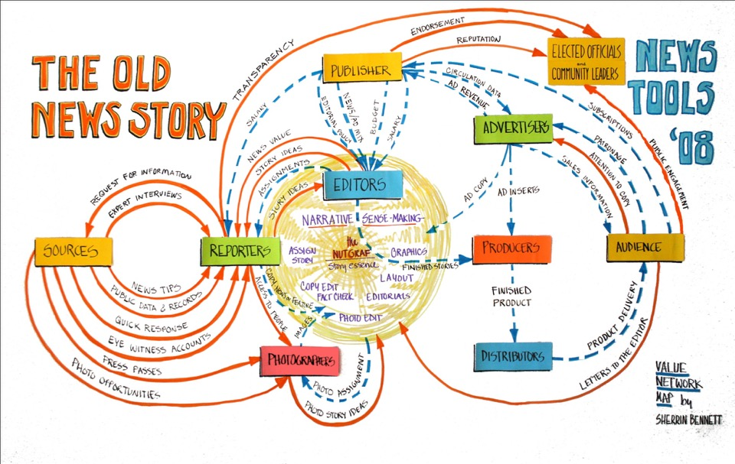
Value network map at news tools, OLD

Slide 56
Tradicionalni biznis model medija
Za 150 godina urednici novina su vladali medijskom prostorom. Ljudi na čelu redakcija , većina muškiarci su postavljali nacionalni dnevni red ili agendu ; usmjeravali masovne štabove novinara kroz proizvodne linije izvora informacija, pisanja, uređivanja, proizvodnja, stampanja i distribucija.
Djelovali su kao uvaženi članovi ‘Četvrtog Imanja’ – politička snaga, zamišljajući sebe kao samostalne, kontrabalns politickoj eliti. Rad novinara, fotoreportera, urednika je bio vise nego zanat. Postao je profesija , sa dobrim platama, beneficijama i bonusima. Javnost je bila neizmjerno lojalna njihomom radu - ogroman potrošača publiku kreirana oko novina u prvoj polovini 20. vijeka. Novine su izjavljivale, a masa je slušala.
Kasnije, kada se javnost presla na druga sredstva informisanaj TV (jednosmjerno informisanje), putem riječi, fotografije i uredničkih zakljucaka, urednici i novinari su i dalje diktirali/postavljali nacionalne agende.
To je bio vrlo profitabilan poslovni model. EPP . Profit za sve komercijalne televizijske stanice i monopolističkih novina je bio anorman, velika kolicina novaca je odlazila na medije. Onda se svijet promijenio.

Slide 57
Novi biznis model medija
Na početku 21. Vijeka, World Wide Web mijenja novinarstvo, cijeli sistem informisanja i distribucije medija. Od printig procesa do elekronske rijeci
Novinari za dan, vikend, ili slucaj su poceli da zamjenjuju novinare za stolovima, njihovu sigurnost i sefove.
Korisnici postaju aktivni u kreiranju sadrzaja, uticu na medije, preko bloga, emaila, komentara itd. Kreiranje globalnae virtualne zajednice ...sadrzaji u medijima su sve vise neuredjeni...
brzina informisanja, ilustracije/fotografije ne nastaju u tamnim komorama, youtube.... itd , nastaje novi rijecnik i pravila ...novi svijet mediaj otvara nove mogucnosti
Lanac povezivanja vriednosti (medijskih biznis modela) postaje fleksibilniji, dinamicniji, nema jasne puteve protoka info i formiranja sadrazaja...
Nakon mapiranja pravila tokova vrijednosti, slika cijelog sistema se moze korisiti za bolje upravljanje odnosima u ekositemu , uzimajuci u obzir poslovnu mrezu i unapredjenje ekosistema , mogucnost redizajna procesa, pomaganje poslovnoj zajednici , ili utvrdjivanje koristi i rizika postojeceg ili nastajuceg sistema .

Slide 58
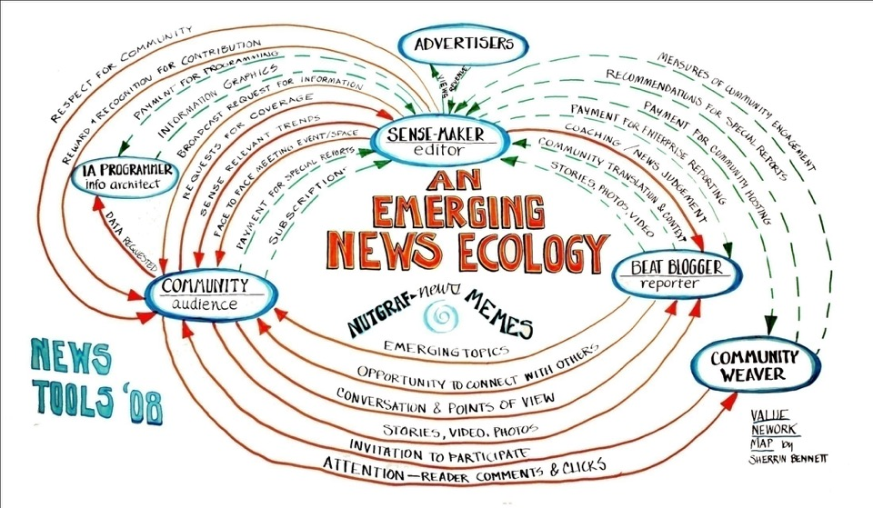
novi medijski ‘ekosistem’
Notes:
The first step in the process is to identify roles in a system and the second step is to map the value flows.
Roles are real people or groups of people that generate transactions, send messages, engage in interactions, add value, and make decisions. The journalism maps include “reporter” “editor” “source” “community weaver” “advertisers”.
Once these roles were identified, we considered two kinds of value exchange:
Tangible value: All exchanges of goods, services or revenue, including all transactions involving contracts, invoices, return receipt of orders, requests for proposals, confirmations and payments are considered to be tangible value. Products or services that generate revenue or are expected as part of a service are also included in the tangible value flow of goods, services, and revenue.
A simple example is a customer (this is a role) goes to a store and buys groceries from the cashier (role). Money is paid in return for goods – vegetables. If the customer lives in a small town and has an ongoing patronage relationship with the cashier, there might be an intangible value exchange of information about their families and the neighborhood.
Intangible value: Two primary subcategories are included in intangible value: knowledge and benefits. Intangible knowledge exchanges include strategic information, planning knowledge, process knowledge, technical know-how, collaborative design and policy development; which support the product and service tangible value network. Intangible benefits are also considered favours that can be offered from one person to another. Examples include offering political or emotional support to someone. Another example is a research organization asking someone to volunteer their time and expertise in exchange for the intangible benefit of prestige by affiliation.
Once the roles and value flows are mapped, the picture of the whole system can be used to facilitate relationship management in an ecosystem, consider the business web and ecosystem development, consider options for process re-design, support communities of practice, or consider cost benefits and risks in existing and emerging systems

Slide 59
Benchmarking
Sistematski i kontinuirani proces istraživanja, učenja, prilagođavanja i implementacije najbolje prakse iz vlastite ili druge organizacije u cilju postizanja vrhunskih performansi
Benchmarking nudi metodologiju za izučavanje najbolje prakse, podršku za unapređenje upravljanja...ali nije samo kopiranje najuspješnije metode i prakse
krajnji rezultat komparacije je promjena, učenje kako promijeniti, sprovesti i upravljati promjenama za kontinuirano poboljšanje.
Benchmarking pomaže promociji inovacija i znanja - kulture u poslovanju.

Slide 60
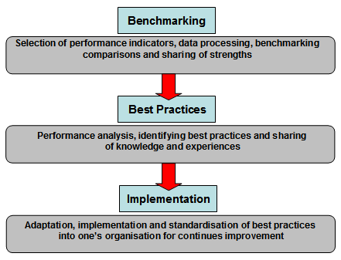
Menchmarking model/analytical tool

Slide 61
Tipovi nedostaci benčmarkinga
  tipovi
Istorijski benčmarking
Sektorski/industrijski benčmarking (komparacija otganizacija u istom sektoru/industriji)
Benchmarking, najbolji u klasi (identifikovanje najbolje prakse)
  nedostaci
Dobijete ono sto mjerite
Ne identifikuju se razlozi zašto je nešto dobro ili loše
Notes:
Historical benchmarking. It is common for organisations to consider their performance in relation to previous years in order to identify any significant changes. The danger with historical comparison alone, however, is that it can lead to complacency since it is the rate of improvement compared with that of competitors that is important.
l Industry/sector benchmarking. Insights about performance standards can be gleaned by looking at the comparative performance of other organisations in the same industry sector or between similar public service providers. These industry norms compare the performance of organisations in the same industry
or sector against a set of performance indicators. Illustration 3.6 shows such comparisons in the form of league tables (often the case in the public sector in the UK). Some public sector organisations have, in effect, acknowledged the existence of strategic groups by benchmarking against similar organisations
rather than everybody. So local government services and police treat ‘urban’ differently from ‘rural’ in their benchmarking and league tables.
School league tables acknowledge the difference between comprehensive and selective and so on. While it may make sense to compare like with like, an overriding danger of industry norm comparisons (whether in the private or public sector) is that the whole industry may be performing badly and losing out competitively to other industries that can satisfy customers’ needs in different ways. So a benchmarking regime should probably look wider than a
particular industry or sector, as discussed below. Another danger with benchmarking within an industry is that the boundaries of industries are blurring through competitive activity and industry convergence. For example, supermarkets are (incrementally) entering retail banking and their benchmarking needs to reflect this (as does the benchmarking of the traditional retail banks).
l Best-in-class benchmarking. The shortcomings of industry norm comparisons have encouraged organisations to seek comparisons more widely through the search for best practice wherever it may be found. The potential for change is enhanced by (benchmarking) partnerships established across industries or sectors. Best-in-class benchmarking compares an organisation’s performance against ‘best in class’ performance – wherever that is found. The real power of this approach is not just ‘beyond industry/sector’ comparisons. It is concerned with shaking managers out of the mindset that improvements in performance

Slide 62
SWOT Analysis
Strengths
Weaknesses
Opportunities
Threats

Slide 63
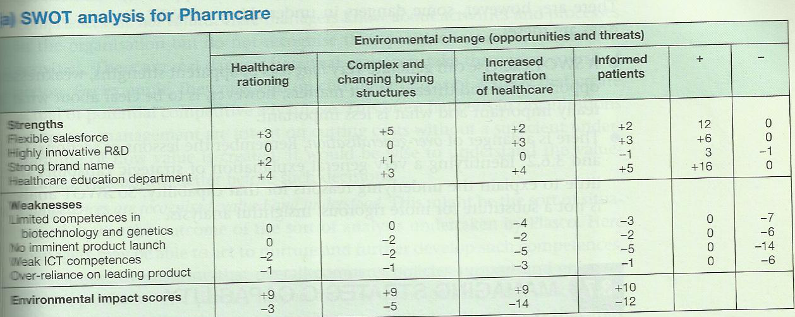

Slide 64
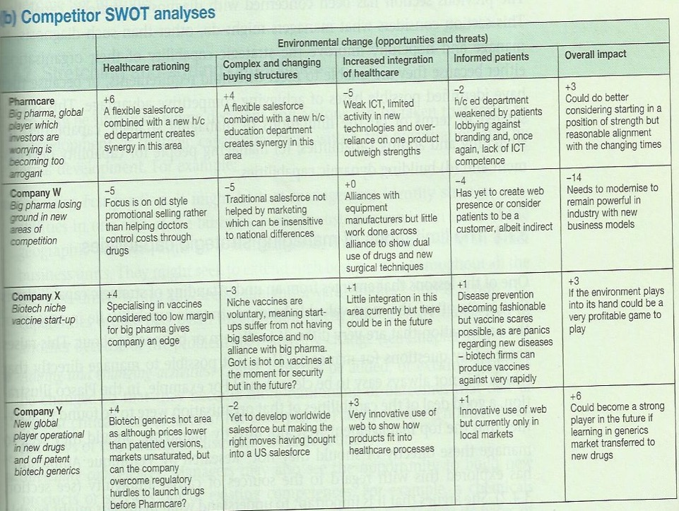

Slide 65
TOWS Strategic Alternatives Matrix
 | VANJSKE MOGUĆNOSTI (Šanse) (O) 1. 2. 3. 4. | INTERNE PRIJETNJE (T) 1. 2. 3. 4.
INTERNE SNAGE (S) 1. 2. 3. 4. | SO "Maxi-Maxi" Strategija Koriste se SNAGE za maksimizaciju MOGUĆNOSTI | ST "Maxi-Mini" Strategija Koriste se SNAGE za minimizaciju PRIJETNJE
INTERENE SLABOSTI (W) 1. 2. 3. 4. | WO "Mini-Maxi" Strategija minimiziranje SLABOSTI koristeći prednosti (MOGUĆNOSTI) | WT "Mini-Mini" Strategija smanjivanje SLABOSTI i izbjegavanje PRIJETNJE

Slide 66
Razvoj (stvaranje)
Str. Sposobnosti
Dodaj i promijeni (najbolja praksa)
Proširi (transformacija aktivnosti)
Stretch (maksimalizacija kompetentnosti)
istraži
Iskoristi mogućnosti
Eksterno partnerstvo (obtain externally)

Slide 67
sažetak (1)
Str. sposobnosti se odnose na adekvatnost i održivost resursa i kompetentnosti potrebnih za uspjeh
Cilj je da se uspotave ključne kompetentnosti neophodne za uspostavljanje konkurentskih prednosti
Važnost efikasnost troškova
U dinamičnom okruženju nephodne su i dinamične sposobnosti

Slide 68
sažetak (2)
Metode za uspostavlajnje dijagnoze str. sposobnosti org. Ukljuju:
  Lanac vrijednosti i netvork vrijednosti
  Mape aktivnosti
  Benchmarking
  SWOT analysis

Slide 69
Case Example: eBay (vježbe)
Analyse eBay’s strategic capability.
What capabilities provided eBay’s competitive advantage?
Using the concepts of sustainability and dynamic capabilities, how would you manage this capability given new entrants and the changing nature of eBay?
Notes:
Use clip from eBay video, start at 1:50 through 2:14 (on value of customers for eBay)

